Slide 1
JavaScript 流程控制-分支

Slide 2
流程控制
顺序流程控制
分支流程控制 if 语句
三元表达式
分支流程控制 switch 语句

Slide 3
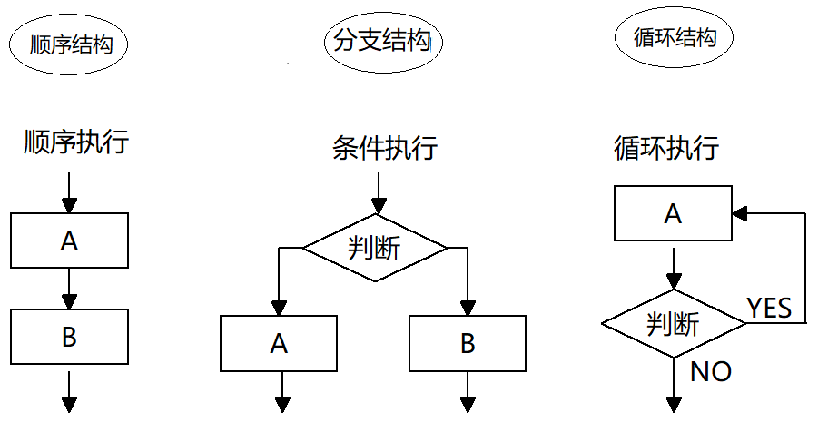
1. 流程控制
在一个程序执行的过程中，各条代码的执行顺序对程序的结果是有直接影响的。很多时候我们要通过控制代码的执行顺序来实现我们要完成的功能。
简单理解： 流程控制就是来控制我们的代码按照什么结构顺序来执行
流程控制主要有三种结构，分别是顺序结构、分支结构和循环结构，这三种结构代表三种代码执行的顺序。

Slide 4
流程控制
顺序流程控制
分支流程控制 if 语句
三元表达式
分支流程控制 switch 语句

Slide 5
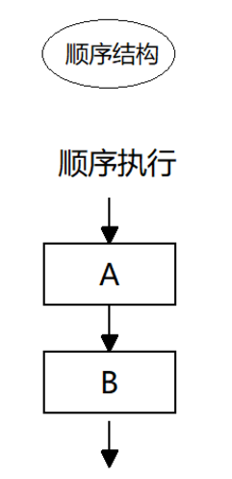
2. 顺序流程控制
顺序结构是程序中最简单、最基本的流程控制，它没有特定的语法结构，程序会按照代码的先后顺序，依次执行，程序中大多数的代码都是这样执行的。

Slide 6
流程控制
顺序流程控制
分支流程控制 if 语句
分支流程控制 switch 语句
三元表达式

Slide 7
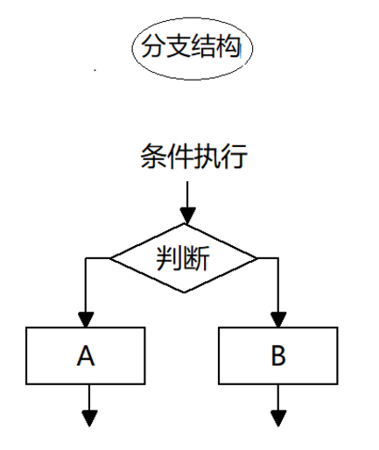
3. 分支流程控制 if 语句
3.1 分支结构
由上到下执行代码的过程中，根据不同的条件，执行不同的路径代码（执行代码多选一的过程），从而得到不同的结果
JS 语言提供了两种分支结构语句
if 语句
switch 语句

Slide 8
3. 分支流程控制 if 语句
3.2 if 语句
1. 语法结构
// 条件成立执行代码，否则什么也不做
if (条件表达式) {
// 条件成立执行的代码语句
}
语句可以理解为一个行为，循环语句和分支语句就是典型的语句。一个程序由很多个语句组成，一般情况下，会分割成一个一个的语句。

Slide 9
3. 分支流程控制 if 语句
3.2 if 语句
2. 执行流程

Slide 10

3. 分支流程控制 if 语句
案例： 进入网吧
弹出一个输入框，要求用户输入年龄，如果年龄大于等于 18 岁，允许进网吧。

Slide 11
3. 分支流程控制 if 语句
案例分析
弹出 prompt 输入框，用户输入年龄， 程序把这个值取过来保存到变量中
使用 if 语句来判断年龄，如果年龄大于18 就执行 if 大括号里面的输出语句

Slide 12
3. 分支流程控制 if 语句
实现代码
var usrAge = prompt('请输入您的年龄：');
if(usrAge >= 18){
alert('您的年龄合法，欢迎来天际网吧享受学习的乐趣！');
}

Slide 13
3. 分支流程控制 if 语句
3.3 if else语句（双分支语句）
1. 语法结构
// 条件成立 执行 if 里面代码，否则执行else 里面的代码
if (条件表达式) {
// [如果] 条件成立执行的代码
} else {
// [否则] 执行的代码
}

Slide 14
3. 分支流程控制 if 语句
3.3 if else语句（双分支语句）
2. 执行流程

Slide 15
3. 分支流程控制 if 语句
案例 2：判断闰年
接收用户输入的年份，如果是闰年就弹出闰年，否则弹出是平年

Slide 16
3. 分支流程控制 if 语句
案例分析
算法：能被4整除且不能整除100的为闰年（如2004年就是闰年，1901年不是闰年）或者能够被 400 整除的就是闰年
弹出prompt 输入框，让用户输入年份，把这个值取过来保存到变量中
使用 if 语句来判断是否是闰年，如果是闰年，就执行 if 大括号里面的输出语句，否则就执行 else里面的输出语句
一定要注意里面的且 && 还有或者 || 的写法，同时注意判断整除的方法是取余为 0

Slide 17
3. 分支流程控制 if 语句
实现代码
if (year % 4 == 0 && year % 100 != 0 || year % 400 == 0) {
alert("这个年份是闰年");
} else { // 剩下的是平年
alert("这个年份是平年");
}

Slide 18
3. 分支流程控制 if 语句
独立完成案例： 判断是否中奖
接收用户输入的姓名，来判断是否中奖， 如果输入的是刘德华，则提示中了5块钱， 否则提示没有中奖。

Slide 19
3. 分支流程控制 if 语句
案例分析
弹出 prompt 输入框，让用户输入姓名，把这个值取过来保存到变量中
使用 if 语句来判断是否存在这个姓名，如果存在，就执行 if 大括号里面的输出语句，否则就执行 else 里面的输出语句
一定要注意判断是否相等，用 == 或者 ===

Slide 20
3. 分支流程控制 if 语句
实现代码
// 算法 如果你叫刘德华 恭喜您中奖了，否则没有中奖
// 获得用户名
var username = prompt("请输入您的姓名：");
if( username == "刘德华") {
alert("恭喜发财");
} else {
alert("谢谢惠顾,欢迎下次再来");
}

Slide 21
3. 分支流程控制 if 语句
3.4 if else if 语句(多分支语句)
1. 语法结构
// 适合于检查多重条件。
if (条件表达式1) {
语句1；
} else if (条件表达式2) {
语句2；
} else if (条件表达式3) {
语句3；
....
} else {
// 上述条件都不成立执行此处代码
}

Slide 22
3. 分支流程控制 if 语句
3.4 if else if 语句(多分支语句)
2. 执行流程

Slide 23
3. 分支流程控制 if 语句
案例： 判断成绩级别
要求：接收用户输入的分数，根据分数输出对应的等级字母 A、B、C、D、E。
其中：
1. 90分(含)以上 ，输出：A
2. 80分(含)~ 90 分(不含)，输出：B
3. 70分(含)~ 80 分(不含)，输出：C
4. 60分(含)~ 70 分(不含)，输出：D
5. 60分(不含) 以下，输出： E

Slide 24
3. 分支流程控制 if 语句
案例分析
按照从大到小判断的思路
弹出prompt输入框，让用户输入分数，把这个值取过来保存到变量中
使用多分支 if else if 语句来分别判断输出不同的值

Slide 25
3. 分支流程控制 if 语句
实现代码
var score = prompt('请您输入分数:');
if (score >= 90) {
alert('宝贝，你是我的骄傲');
} else if (score >= 80) {
alert('宝贝，你已经很出色了');
} else if (score >= 70) {
alert('你要继续加油喽');
} else if (score >= 60) {
alert('孩子，你很危险');
} else {
alert('熊孩子，我不想和你说话，我只想用鞭子和你说话');
}

Slide 26
流程控制
顺序流程控制
分支流程控制 if 语句
三元表达式
分支流程控制 switch 语句

Slide 27
4. 三元表达式
三元表达式也能做一些简单的条件选择。 有三元运算符组成的式子称为三元表达式
1. 语法结构
表达式1 ? 表达式2 : 表达式3;
2. 执行思路
如果表达式1为 true ，则返回表达式2的值，如果表达式1为 false，则返回表达式3的值
简单理解： 就类似于 if else （双分支） 的简写

Slide 28
4. 三元表达式
案例： 数字补0
用户输入数字，如果数字小于10，则在前面补 0 ，比如01，09 ，如果数字大于10，则不需要补，比如 20。

Slide 29
4. 三元表达式
案例分析
用户输入0~59之间的一个数字
如果数字小于10，则在这个数字前面补0,（加0） 否则 不做操作
用一个变量接受这个返回值，输出

Slide 30
4. 三元表达式
实现代码
var time = prompt('请您输入一个 0 ~ 59 之间的一个数字');
// 三元表达式 表达式 ？ 表达式1 ：表达式2
var result = time < 10 ? '0' + time : time; // 把返回值赋值给一个变量
alert(result);

Slide 31
流程控制
顺序流程控制
分支流程控制 if 语句
三元表达式
分支流程控制 switch 语句

Slide 32
5. 分支流程控制 switch 语句
5.1 语法结构
switch 语句也是多分支语句，它用于基于不同的条件来执行不同的代码。当要针对变量设置一系列的特定值的选项时，就可以使用 switch。
switch( 表达式 ){
case value1:
// 表达式 等于 value1 时要执行的代码
break;
case value2:
// 表达式 等于 value2 时要执行的代码
break;
default:
// 表达式 不等于任何一个 value 时要执行的代码
}

Slide 33
5. 分支流程控制 switch 语句
5.1 语法结构
switch ：开关 转换 ， case ：小例子 选项
关键字 switch 后面括号内可以是表达式或值， 通常是一个变量
关键字 case , 后跟一个选项的表达式或值，后面跟一个冒号
switch 表达式的值会与结构中的 case 的值做比较
如果存在匹配全等(===) ，则与该 case 关联的代码块会被执行，并在遇到 break 时停止，整个 switch 语句代码执行结束
如果所有的 case 的值都和表达式的值不匹配，则执行 default 里的代码
注意： 执行case 里面的语句时，如果没有break，则继续执行下一个case里面的语句。

Slide 34
5. 分支流程控制 switch 语句
案例: 查询水果
用户在弹出框里面输入一个水果，如果有就弹出该水果的价格， 如果没有该水果就弹出“没有此水果”。

Slide 35
5. 分支流程控制 switch 语句
案例分析
弹出 prompt 输入框，让用户输入水果名称，把这个值取过来保存到变量中。
将这个变量作为 switch 括号里面的表达式。
case 后面的值写几个不同的水果名称，注意一定要加引号 ，因为必须是全等匹配。
弹出不同价格即可。同样注意每个 case 之后加上 break ，以便退出 switch 语句。
将 default 设置为没有此水果。

Slide 36
5. 分支流程控制 switch 语句
实现代码
var fruit = prompt('请您输入查询的水果:');
switch (fruit) {
case '苹果':
alert('苹果的价格是 3.5/斤');
break;
case '榴莲':
alert('榴莲的价格是 35/斤');
break;
default:
alert('没有此水果');
}

Slide 37
5. 分支流程控制 switch 语句
5.2 switch 语句和 if else if 语句的区别
一般情况下，它们两个语句可以相互替换
switch...case 语句通常处理 case为比较确定值的情况， 而 if…else…语句更加灵活，常用于范围判断(大于、等于某个范围)
switch 语句进行条件判断后直接执行到程序的条件语句，效率更高。而if…else 语句有几种条件，就得判断多少次。
当分支比较少时，if… else语句的执行效率比 switch语句高。
当分支比较多时，switch语句的执行效率比较高，而且结构更清晰。

Slide 38
5. 分支流程控制 switch 语句
5.3 作业
1. 判断时间阶段。 比如 用户输入12点 弹出 中午好 用户输入 18点 弹出傍晚好 用户输入 23点 弹出深夜好
2. 比较两个数的最大值 （用户依次输入2个值，最后弹出最大的那个值）
3. 用户输入一个数，来判断是奇数还是偶数
4. 根据用户输入的数值（数字1 到 数字 7），返回星期几
5. 接收班长口袋里的钱数？若大于等于2000，请大家吃西餐。若小于2000，大于等于1500，请大家吃快餐。若小于1500，大于等于1000，请大家喝饮料。若小于1000，大于等于500，请大家吃棒棒糖。否则提醒班长下次把钱带够
6. 分数转换,给一个分数，判定等级。大于等于90 A，大于等于80小于90 B，大于等于70小于80 C ，大于等于60小于70 D，小于60 E
7. 预习下 循环控制 for 循环

